Slide 1
Microsoft® Office
Word ® 2007 кулланмасы
Эшне тизләтү
Notes:
[Укытучы өчен искәрмә: Әлеге шаблонны көйләү өчен ярдәмлек соңгы слайдта урнаштырылган. Шулай ук кайбер слайдларның искәрмәләр өлкәсендә өстәмә дәрес материаллары бар.

Slide 2
Кулланма эчтәлеге
Кереш: Сезнең ишеткәнегез бармы?
1-нче дәрес: Тасма белән танышу
2-нче дәрес : Көндәлек командалар
3-нче дәрес: Гади исемлек
Беренче ике дәрестә киңәш ителгән мәсьәләләр исемлеге һәм барлык дәресләрдә тест сораулары бар.

Slide 3

Кереш: Сезнең ишеткәнегез бармы?
Яңа Word 2007 версиясе чыкты. Бу курста программада эшегезне тизләтү юллары күрсәтеләчәк.
Сез профессиональ һәм матур документлар төзергә өйрәнәчәксез. Алар дуслар һәм коллегаларыгызны, әлбәттә, таң калдырачак.

Slide 4
Курс максатлары
Word белән эшне бик җиңеләйтә торган яңа мөмкинлек – Тасма белән эш итү.
Документ төзүдә иң еш, гадәти командаларны табу.

Slide 5
Беренче дәрес
Тасма белән танышу

Slide 6
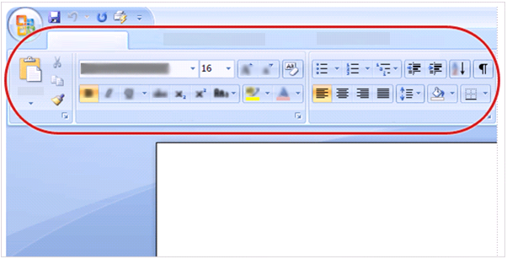
Тасма белән танышу
Word 2007-не ачкач, сез иң беренче итеп Тасманы күрәчәксез. Ул Word’ның өске өлешендәге өлкә.
Тѳп
Paste
Шрифт
Параграф
Тасмада иң еш кулланылган командалар урнаштырыла, шуңа күрә гел кулланылып торган командаларны эзләүгә артык күп вакыт китмәячәк.
Бу яңа мөмкинлек эшегезне тизләтер һәм җиңеләйтер.
Notes:
Кулланылышка керткәнче, Тасма җентекләп тикшерелде, һәм командалар, кулланучыларның эшләү рәвешләре нигезендә, иң уңайлы итеп урнаштырылды.
Бу дәрестә сүз Тасма һәм аның белән эш итү юллары турында барачак.

Slide 7
Тасма гадәти гамәлләр өчен кулланыла
Барлык гадәти гамәлләр дә бер урында урнашканга, Тасма эшне күпкә җиңеләйтә.
Тѳп
Paste
Шрифт
Параграф
Мәсәлән, Тѳп салынмасындагы командаларны кулланып, текстны кисү һәм өстәү; Стиль өлкәсендә - текст форматлавын үзгәртү; Бит макеты салынмасында исә - фон төсен үзгәртү мөмкин.

Slide 8
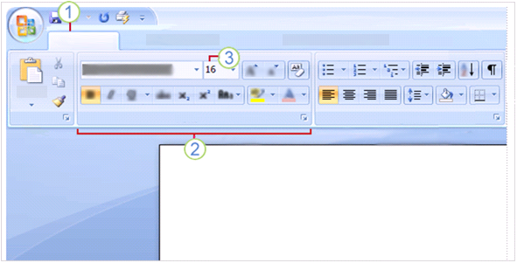
Тасма объектлары
Тасманың өч өлешен истә калдыру аның эшен җиңелрәк аңларга мөмкинлек бирәчәк.
Бу өч өлеш: салынмалар, төркемнәр һәм командалар.
Тѳп
Шрифт
Параграф
Салынмалар: Тасмада җиде тѳп салынма бар. Һәрберсе эшнең бер өлкәсен белдерә.
Төркемнәр: Һәр салынмада бәйләнешле объектларны җыйган төркемнәр бар.
Командалар: Команда – ул төймә, сайлак яки мәгълүмат кертеп булган кыр.
Notes:
Салынмалардагы барлык командалар да, кулланучы эшчәнлекләренә карап, тирән өйрәнелеп сайланды. Мәсәлән, Тѳп салынмасында еш кулланылган командалар, әйтик, Шрифт төркеменең текст шрифтын үзгәртүче командалары: Шрифт, Шрифт үлчәме, Калын, Курсив һәм башкалары җыелган.

Slide 9
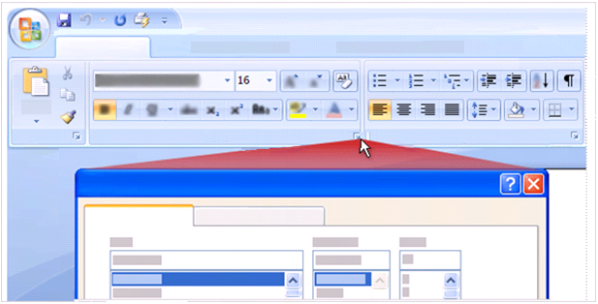
Төркемнәрдәге Диалог тәрәзе кабызучылары
Тѳп
Шрифт
Параграф
Шрифт
Шрифт
Тамгалар аралары
Кайбер төркемнәрнең аскы уң почмагында кечкенә диагональ уклар бар . Алар Диалог тәрәзе кабызучылары дип атала.
Төркемгә бәйле башка параметрларны карау өчен, әлеге укларга чирттерегез. Шуннан соң Word’ның элекке версияләреннән сезгә инде таныш булган диалог тәрәзе яки мәсьәләләр өлкәсе күрсәтеләчәк.
Notes:
Элекке версияләр дигәннән, Word’ның элекке күренешен кайтарырга теләсәгез, моны эшләп булмаячак. Ләкин Тасма белән бераз эшләп карасагыз, командаларның урнашуына ияләшеп, яңа дизайнның эшне ничек җиңеләйткәнен сизәчәксез.

Slide 10
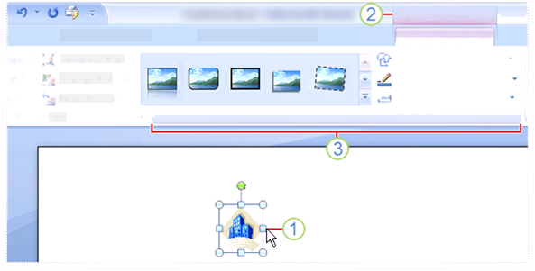
Өстәмә салынмалар пәйда булу
Кайбер салынмалар кирәк булганда гына чагылдырыла.
Рәсем кораллары
Формат
Рәсем фигуралары
Рәсем чиге
Рәсем эффектлары
Рәсем стильләре
Мәсәлән, сез рәсемне өстәдегез ди һәм аның белән башка гамәлләр башкарасыгыз килә: әйтик, кисү яки текстның рәсем тирәли урнашу рәвешен үзгәртү.
Бу командаларны кайдан табып була?

Slide 11
Өстәмә салынмалар пәйда булу
Кайбер салынмалар кирәк булганда гына чагылдырыла.
Рәсем кораллары
Формат
Рәсем фигуралары
Рәсем чиге
Рәсем эффектлары
Рәсем стильләре
Эзләп газапланмагыз. Түбәндәгене генә эшләргә кирәк:
Рәсемне тамгалагыз.
Рәсем кораллары килеп чыга. Формат салынмасына чирттерегез.
Рәсем стильләре кебек рәсем белән эшләүнең өстәмә командалары килеп чыга.
Notes:
Рәсемнең тамгалануын бетерсәгез, Рәсем кораллары юкка чыга һәм башка төркемнәр кире кайта.
Искәрмә: Мондый кораллар башка гамәлләр өчен дә килеп чыга: мәсәлән, таблица, диаграмма, бизәлеш һәм башкалар.

Slide 12
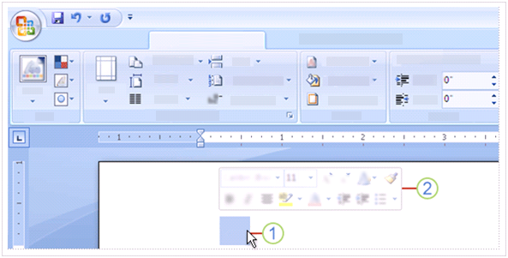
Кече кораллар аслыгы
Кайбер командалар шул кадәр кирәкле, алар гел кул астында булырга тиеш.
Бит макеты
A23B
Мәсәлән, текстны форматларга кирәк, ләкин сез Бит макеты салынмасында эшлисез.
Форматлау параметрларын күрү өчен Тѳп салынмасына да чирттерергә мөмкин, ләкин аның җиңелрәк ысулы да бар.

Slide 13
Кече кораллар аслыгы
Кайбер командалар шул кадәр кирәкле, алар гел кул астында булырга тиеш.
Бит макеты
A23B
Йомры белән текстны тамгалагыз. Аннары күрсәткечне сайланган текст өстенә китерегез.
Үтә күренмәле Кече кораллар аслыгы чагылдырылачак. Күрсәткечне аңа китерсәгез, ул тулысынча күренәчәк һәм анда форматлау параметрларын үзгәртергә мөмкин булачак.
Notes:
Кече кораллар аслыгы форматлау параметрлары өчен бик кулай, ләкин сезнең еш кулланылган башка командалар да булса нишләргә? Моның өчен Тиз керүле кораллар аслыгын кулланыгыз. Киләсе слайд моның нәрсә икәнен аңлатачак.

Slide 14
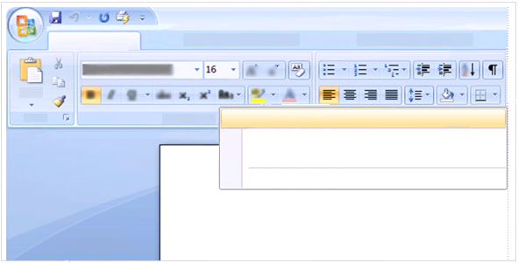
Тиз керүле кораллар аслыгы
Тиз керүле кораллар аслыгы - ул Тасмадан өстәрәк һәм сулдарак урнашкан бер аслык.
Тѳп
Тиз керү аслыгына өстәү
Тиз керү корал аслыгын көйләү…
Анда гел кулланылган командалар урнаштырылган: Саклау, Баш тарту һәм Кабатлау.
Тиз керү аслыгын Тасма астында күрсәтү
Тасманы җыю
Рәсемдә Тиз керүле кораллар аслыгына еш кулланылган командаларны өстәү юлы күрсәтелгән. Бу очракта алар һәрвакыт кул астында булачак.
Командаларны Тиз керүле кораллар аслыгыннан бетереп тә була.

Slide 15
Күнегүләр
Тасманы кулланып карагыз.
Өстәмә салынмаларны чагылдырыгыз һәм, рәсем өстәп, Рәсем кораллары белән эшләп карагыз.
Кече кораллар аслыгы белән эшләп карагыз.
Тиз керүле кораллар аслыгы белән эшләп карагыз.
Төркем һәм командаларны яшерегез.

Slide 16
Тест 1, 1-нче сорау
Word 2007-дә бу төймәгә бассагыз, нәрсә була? (Бер генә җавапны сайлагыз.)
Документ өчен урын күбрәк булсын дип, Тасма вакытлыча яшерелә.
Текстның шрифт үлчәме зурая.
Өстәмә параметрлар күрсәтелә.
Тиз керүле кораллар аслыгына команда өстәлә.

Slide 17
Тест 1, 1-нче сорау: Җавап
Өстәмә параметрлар күрсәтелә.
Гадәттә диалог тәрәзе ачыла. Ул Word’ның элекке версияләренә охшаш булырга мөмкин.

Slide 18
Тест 1, 2-нче сорау
Тиз керүле кораллар аслыгы кайда урнашкан һәм аны кайчан кулланалар? (Бер генә җавапны сайлагыз.)
Ул экранның өске сул өлешендә, һәм аны еш кирәк булган командаларны урнаштыру өчен кулланалар.
Ул текст өстендә урнашкан һәм аны форматлауны үзгәртергә кирәк булганда кулланалар.
Ул экранның өске сул өлешендә, һәм аны документка тиз керү өчен кулланалар.
Ул Тѳп салынмасында урнашкан һәм аны яңа документны ачу өчен кулланалар.

Slide 19
Тест 1, 2-нче сорау: Җавап
Ул экранның өске сул өлешендә, һәм аны еш кирәк булган командаларны урнаштыру өчен кулланалар.
Ул Саклау, Баш тарту һәм Кабатлау төймәләре булган кечкенә аслык. Еш кулланылган командаларны өстәү өчен, командага уң төймә белән чирттерергә һәм Тиз керүле кораллар аслыгына өстәү дигәнне сайларга кирәк.

Slide 20
Тест 1, 3-нче сорау
Кече кораллар аслыгы түбәндәгеләрдән кайсы гамәл башкарылса пәйда була. (Бер генә җавапны сайларга.)
Тасмадагы актив салынмага ике тапкыр чирттерү.
Текстны тамгалау.
Текстны тамгалап, өстенә күрсәткечне китерү.
Саналганнарның теләсә кайсысы.

Slide 21
Тест 1, 3-нче сорау: Җавап
Текстны тамгалап, өстенә күрсәткечне китерү.
Тамгаланган текстка уң төймә белән чирттерсәгез, ул шулай ук пәйда була.

Slide 22
Икенче дәрес
Көндәлек командалар

Slide 23

Көндәлек командалар
Word 2007 – яңа һәм искиткеч җайлы. Ләкин эшлисе эшләр дә бар.
Бу дәрес иң еш кулланылган командаларның урынын табырга өйрәтәчәк.
Мәсәлән, документны ничек төзергә? Исемлекләр, стильләр, язуны тикшерү кайда? Ничек бастырырга?
Әлеге дәрестә программаның яңа дизайны командаларны нәкъ кирәкле урынга урнаштыруы күрсәтеләчәк.

Slide 24
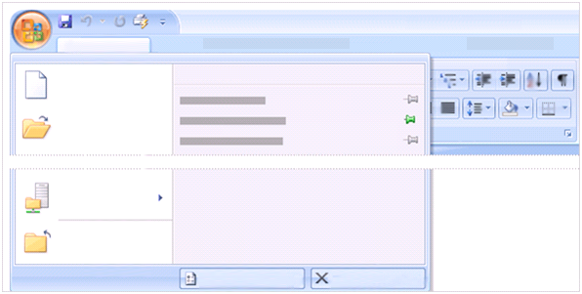
Microsoft Office төймәсеннән башлагыз
Тѳп
Яңа
Соңгы документлар
Ачу
Нәшер итү
Ябу
Word параметрлары
Word’тан чыгу
Microsoft Office төймәсе хәзер Word’та эшне башлау урыны.
Аңа баскач, документны төзү, ачу яки ябу өчен сайлак килеп чыга.
Notes:
Сайлакның сул ягында файл белән эшләү өчен командалар. Биредә яңа документ яки булган документны ачу өчен командалар бар. Элекке Саклау һәм Саклау рәвеше командалары да монда.
Сайлакның уң өлешендә соңгы ачылган документлар исемлеге урнаштырылган. Бу сез гел ача торган документларны санакта озак эзләмәс өчен ясалды.

Slide 25
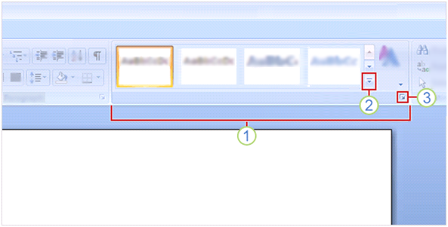
Стильләр кайда?
Сезгә калын һәм курсив кебек форматлау мөмкинлекләре аз тоеламы? Форматлауда көчлерәк кораллар кирәкме?
Яңа Word’ның стильләр көйләнешен өйрәнегез.
¶ Гадәти
¶ Буш ара…
1-нче башлам
2-нче башлам
Стильләр
Сез инде көйләнгән Җәһәт стильне яки үзегез төзегән стильне куллана аласыз.
Notes:
Еш кулланылган Җәһәт стильләр турыдан-туры Тасмада күрсәтелә.

Slide 26
Стильләр кайда?
Стильләр белән Тѳп салынмасындагы Стильләр төркемендә эшләп була.
¶ Гадәти
¶ Буш ара…
1-нче башлам
2-нче башлам
Стильләр
Рәсемдә кирәкле стильләрне ачу юлы күрсәтелгән.
Җәһәт стильләр инде көйләнгән, профессиональ күренешле, алар тиз һәм җиңел кулланыла ала. Word’ның шушы версиясендә алар яңача чагылыш алдылар.
Тагын берничә әзер Җәһәт стильне күрү өчен бу төймәгә чирттерегез.
Стильләр өлкәсен ачу өчен диалог тәрәзен кабызучыга чирттерегез.
Notes:
Җәһәт стильләр бик уңайлы һәм документны матурайта. Әлеге стильләрне бөтен документта куллану сезгә зур өстенлек бирә: аларны бер чирттерү белән үзгәртеп була. Иң еш кулланылган Җәһәт стильләр Тасмада күрсәтелә.
Стильләр өлкәсендә Word’ның алдагы версияләрендә ясалган көйләүле стильләр урнашкан. Шунда ук яңа стильләр ясала һәм булганнары үзгәртелә.

Slide 27
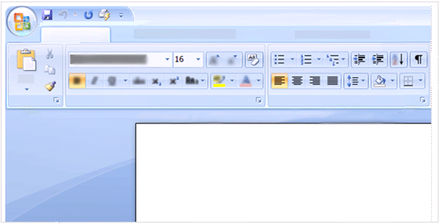
Формат күчермәсе
Башка тиз форматлау командасы – Үрнәккә карата форматлаү.
Ул Тѳп салынмасындагы Алмашу буферы төркемендә.
Тѳп
Алмашу буферы
Шрифт
Абзац
Сез Формат күчермәсе белән әле таныш булмасагыз, ул - форматлауны текстның бер өлешеннән башка өлешкә күчермәләү юлы.
Формат күчермәсен куллану өчен, күрсәткечне форматы күчермәләнәчәк текстка китерегез һәм аннары Үрнәккә карата форматлаү төймәсенә чирттерегез.
Notes:
Форматлауны берничә урынга күчерергә кирәк булса, Үрнәккә карата форматлаү төймәсенә ике тапкыр чирттерегез. Аннары яңа форматка күчерәләчәк текстны сайлагыз.
Үрнәккә карата форматлаү сүндерү өчен, төймәгә яңадан чирттерегез яки ESC төймәсенә басыгыз.

Slide 28
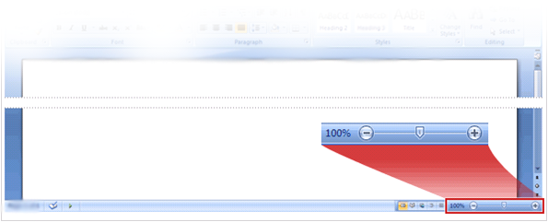
Масштаб
Берәр нәрсә өстәгәч, детальләрне зурайтырга кирәк булырга мөмкин.
Шуңа күрә сезгә зурайту идарәте кайда икәнен белергә кирәк.
Аскы уң почмакка карагыз. Кечерәйтеп карау өчен, шуышманы сулга, зурайтып карау өчен – уңга шудырыгыз.
Notes:
Киңәшләр
Шуышмадан сулда урнашкан процентка чирттерсәгез, Масштаб диалог тәрәзе чыгачак. Анда зурайту процентын күрсәтергә мөмкин.
Йомрыгызда әйләндергеч булса, CTRL төймәсе басылган килеш, зурайту өчен аны алга, кечерәйтү өчен артка әйләндерегез.
Масштаб командаларын шулай ук Күренеш салынмасында табып була.

Slide 29
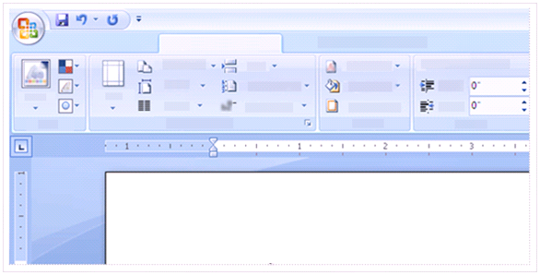
Бастыруга әзерме?
Сез документны бастырырга әзер. Әллә юкмы?
Башта битләрнең бастырылачак күренешен тикшерү бик файдалы.
Бит макеты
Чигенеш
Барлык кирәкле әйберләр Бит макеты салынмасында.
Бит көйләү төркемендә Үлчәм (8.5 x 11, A4 һәм башкалар), Юнәлеш (китапча һәм альбомча), һәм Ярашулар бар.
Notes:
Әйе: Кырларның параметрларын үзгәртү бик җиңел, алар әлеге төркемнең башка командалары белән бер җирдә. Элекке версияләрдә аларны озак эзләргә кирәклеген хәтерлисезме: Файл сайлагында Бит параметрлары мөмкинлегенә керү һәм алга таба. Яңа версиядә бүтән алай түгел.

Slide 30
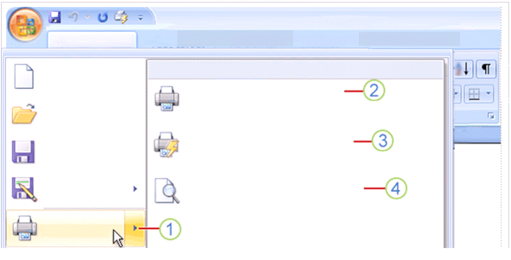
Әйе, бастыруга әзер
Бастырырга әзер булгач, Microsoft Office төймәсенә басыгыз.
Тѳп
Яңа
Документны карап алу һәм бастыру
Бастыру
Ачу
Бастыру алдыннан басакны, күчермәләр санын һәм башка бастыру параметрларын сайлау.
Саклау
Тиз бастыру
Килешенгәнчә кулланылучы басакка документны үзгәртүләрсез җибәрү.
Саклау рәвеше…
Бастыруны карап алу
Бастыру алдыннан битләрне карап чыгып, үзгәртүләр кертү.
Бастыру…
Онытмагыз, хәзер сезнең башка мөмкинлекләрегез дә бар:
Бастыру командасына чирттерсәгез, Бастыру диалог тәрәзе килеп чыгачак. Моннан тыш, Бастыру командасының уң ягындагы укка күрсәтеп, өстәмә параметрларны да ачып була.
Notes:
Әлеге өстәмә командалар киләсе слайдта күрсәтелгән.

Slide 31
Әйе, бастыруга әзер
Бастырырга әзер булгач, Microsoft Office төймәсенә басыгыз.
Тѳп
Яңа
Документы алдан карай һәм бастыру
Бастыру
Ачу
Бастыру алдыннан басакны, күчермәләр санын һәм башка бастыру параметрларын сайлау.
Саклау
Тиз бастыру
Килешенгәнчә кулланылучы басакка документны үзгәртүләрсез җибәрү.
Саклау рәвеше…
Бастыруны карап алу
Бастыру алдыннан битләрне карап чыгып, үзгәртүләр кертү.
Бастыру…
Онытмагыз, хәзер сезнең башка мөмкинлекләр дә бар:
Бастыру
Тиз бастыру
Бастыруны карап алу
Notes:
Бастыру иске таныш булган Бастыру диалог тәрәзен ача.
Тиз бастыру документны турыдан-туры басакка җибәрә.
Бастыруны карап алу бастырылачак документның күренешен күрсәтәчәк. Әлеге команданы еш куллансагыз, аны Тиз керүле кораллар аслыгына куеп була.

Slide 32
Яшерелгән командалар
Word’ның барлык көндәлек функцияләре Тасмада урнашкан. Аларны табу җиңел.
Тѳп
Яңа
Соңгы документлар
Ачу
Нәшер итү
Ябу
Word параметрлары
Word’тан чыгу
Ә документ төзүгә карамаган, ләкин Word эше белән идарә итүче яшерелгән параметрлар кайда?
Notes:
Боларга иминлек һәм кулланучы мәгълүматы, орфографик сүзлекләр һәм Автотөзәтү керә.

Slide 33
Яшерелгән командалар
Word’ның эше белән ничек идарә итеп була?
Тѳп
Яңа
Соңгы документлар
Ачу
Нәшер итү
Ябу
Word параметрлары
Word’тан чыгу
Мондагы барлык параметрлар – Word параметрларының өлеше. Аларны күрү өчен Word параметрлары төймәсенә басу зарур.
Ул Microsoft Office төймәсенә баскач чагылдырыла торган сайлакта урнашкан.

Slide 34
Күнегүләр
Тамгалы исемлек өстәгез.
Җәһәт стильләрне кулланып карагыз, аннары үзгәрешләрне күрү өчен масштабны кечерәйтегез.
Җәһәт стильләр җыелмасын үзгәртегез.
Формат күчермәсен кулланып карагыз.
Бит макетын кулланып, биткә үзгәртүләр кертегез.
Төрле ысуллар кулланып, бастыруны башкарыгыз.

Slide 35
Тест 2, 1-нче сорау
Тамгалы исемлекләрне ясау өчен кайсы салынманың кайсы төркемен кулланырга кирәк? (Бер генә җавапны сайлагыз.)
Бит макеты салынмасының Параграф төркемен.
Тѳп салынмасының Параграф төркемен.
Өстәү салынмасының Тамгалар төркемен.
Өстәү салынмасының Текст төркемен.

Slide 36
Тест 2, 1-нче сорау: Җавап
Тѳп салынмасының Параграф төркемен.
Ул тамгалы исемлекне ачу урыны. Киңәш: Тамгалы исемлекне Кече кораллар аслыгы ярдәмендә дә ачып була.

Slide 37
Тест 2, 2-нче сорау
Word’ның яңа версиясендә бастыру параметрларын ничек сайларга? (Бер генә җавапны сайлагыз.)
Тасмадагы Бастыру төймәсенә чирттерергә.
Тиз керүле кораллар аслыгында Бастыру төймәсенә чирттерергә.
Microsoft Office төймәсен кулланырга.
Беренче яки икенче җавап.

Slide 38
Тест 2, 2-нче сорау: Җавап
Microsoft Office төймәсен кулланырга.
Биредә сез Бастыруны карап алу командасын да куллана аласыз.

Slide 39
Тест 2, 3-нче сорау
Масштаб кайсы почмакта урнашкан? (Бер генә җавапны сайлагыз.)
Өске уң.
Өске сул.
Аскы сул.
Аскы уң.

Slide 40
Тест 2, 3-нче сорау: Җавап
Аскы уң почмакта.
Аскы уң почмакта зурайту һәм кечерәйтү идарәтләре урнашкан. Масштаб идарәтләрен күрү өчен Күренеш сайлагын да кулланып була.

Slide 41
Өченче дәрес
Гади исемлекләр

Slide 42

Гади исемлекләр
Исемлекләр - барлык документларның да бик мөһим өлеше: ул, мәсәлән, кыскача эчтәлек өчен дә, исемлектә санау өчен дә кирәк.
Меркурий
Венера
Җир
Марс
Меркурий
Венера
Җир
Марс
Меркурий
Венера
Җир
  Ай
Марс
  Фобос
  Деймос
Санлы исемлекләр мәгълумат тәртибен күрсәтү өчен иң кулай. Тәртип кирәк булмаса, тамгалы исемлек кулайрак булырга мөмкин.
Исемлекләр бер дәрәҗәле булырга мөмкин: мондыйларда барлык объектлар бер дәрәҗәдә һәм чигенешләрсез урнаша. Күп дәрәҗәле исемлек исемлек эчендә исемлек булуын белдерә.
Notes:
Бер дәрәҗәле исемлекләрнең тагын ике исеме бар: `гади` яки `бер катламлы`.
Бер дәрәҗәле һәм күп дәрәҗәле исемлекләр арасында аерма рәсемдә күрсәтелгән: анда бер дәрәҗәле тамгалы исемлек, бер дәрәҗәле номерлы исемлек һәм күп дәрәҗәле исемлек күрсәтелгән.
Бу дәрестә сүз гади исемлекләр турында бара.

Slide 43
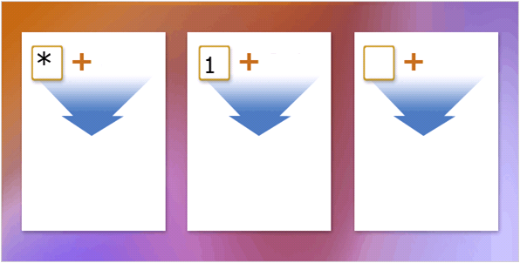
Текст кертү вакытында исемлекләр төзү
Исемлекне башлау өчен берничә ысул бар, ләкин иң еш кулланылганы – исемлекне текст кертү вакытында төзү.
Буш ара
Нокта
A
Нокта
Меркурий
Венера
Җир
Марс
Меркурий
Венера
Җир
Марс
Меркурий
Венера
Җир
Марс
Сезгә тамгаланган исемлек кирәк булса, йолдызчык (*) символын кертеп, буш ара калдырыгыз. Йолдыз тамгага әйләнә һәм исемлек төзелә.
Исемлектә текстны керткәч, ENTER төймәсенә басыгыз һәм киләсе юлда яңа тамга килеп чыгачак.
Notes:
Искәрмә: Word’та исемлекләр бит кырыеннан автомат рәвештә чигенә.

Slide 44
Текст кертү вакытында исемлекләр төзү
Исемлекне башлау өчен берничә ысул бар, ләкин иң еш кулланылганы – исемлекне текст кертү вакытында төзү.
Буш ара
Нокта
A
Нокта
Меркурий
Венера
Җир
Марс
Меркурий
Венера
Җир
Марс
Меркурий
Венера
Җир
Марс
Санлы исемлекне төзү өчен берле санын кертеп, нокта куегыз (1.), артыннан буш ара калдырыгыз.
Бу - Word 2007 программасында яңалык; элекке версияләрдә исемлек башлансын өчен ENTER төймәсенә басу кирәк иде.

Slide 45
Текст кертү вакытында исемлекләр төзү
Исемлекне башлау өчен берничә ысул бар, ләкин иң еш кулланылганы – исемлекне текст кертү вакытында төзү.
Буш ара
Нокта
A
Нокта
Меркурий
Венера
Җир
Марс
Меркурий
Венера
Җир
Марс
Меркурий
Венера
Җир
Марс
Хәрефле исемлекләр санлы исемлекләрнең бер варианты гына булганга, аны төзү өчен хәрефне кертеп, нокта куегыз, һәм буш ара калдырыгыз.
Notes:
Текст кертү вакытында шулай ук төрле тамгалар кулланылырга мөмкин: мәсәлән, уклар, сызыклар һәм квадратлар. Тамгаларның тулы исемлеген Җәһәт белешмә картасында табырга мөмкин. Ул курс ахырына беркетелгән.

Slide 46
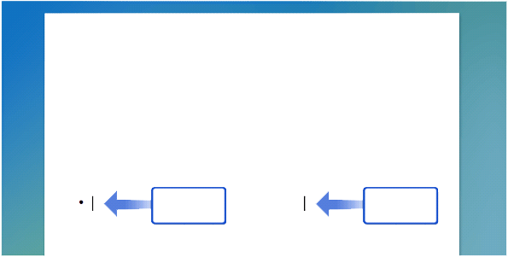
Исемлекне туктату
Исемлектә соңгы пункт кертелгәч, исемлекне ничек туктатырга?
Рәсемдә иң әйбәт ысуллар күрсәтелгән.
Меркурий
Венера
Җир
Марс
Юпитер
Сатурн
Уран
Нептун
Меркурий
Венера
Җир
Марс
Юпитер
Сатурн
Уран
Нептун
Enter
Backspace
Исемлекне туктатуның иң җиңел юлы - рәсемдә сулда күрсәтелгәнчә, ENTER төймәсенә ике тапкыр басу.
Башка ысул кирәк булса, мәсәлән, өстәге тамга яки текст чигенешендә текст кертәсегез килсә, BACKSPACE төймәсенә басыгыз.
Notes:
ENTER төймәсенә ике тапкыр басу турында: Исемлек ахырында ENTER баскан саен яңа тамга яки сан килеп чыга; ләкин ENTER төймәсенә ике тапкыр бассагыз, яңа юлда яңа абзац башларга мөмкин.
BACKSPACE төймәсенә ике тапкыр басу турында: Әйтик, сез исемлекнең уртасында. Сезнең пункт астында шул ук чигенештә торган текст кертәсегез килә. Бу очракта, BACKSPACE төймәсен кулланыгыз: тамга бетә, ләкин чигенеш саклана.
Инде чигенешне дә бетерү өчен, тагын бер тапкыр BACKSPACE төймәсенә басыгыз.
Искәрмә: Килешенгәнчә исемлек чигенешен бит чигенешенә дә үзгәртергә мөмкин. Аның турында соңрак сүз барачак. Ул очракта BACKSPACE төймәсенә ике тапкыр басу сезне исемлектән чыгара.

Slide 47
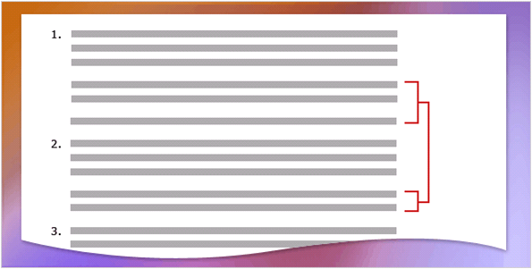
Исемлекләрдә абзацлар белән эш итү; исемлекләрне өстәү
Мәсәлән, сез санлы яки тамгалы исемлек төзисез, һәм сезгә кайбер пунктларга икенчел абзацлар өстәргә телисез, ди. (Рәсемдә күрсәтелгән.)
Исемлеккә кермәгән абзацлар
Бу очракта берничә ысул кулланырга мөмкин. Кирәклесен сайлау документыгызның халәтеннән һәм шәхси сайлавыгыздан тора.
Notes:
`Икенчел абзацлар` – ул сансыз яки тамгасыз абзацлар.

Slide 48
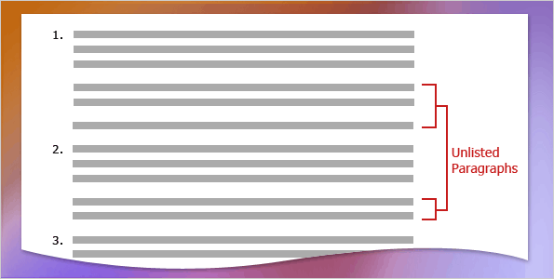
Исемлекләрдә абзацлар белән эш итү; исемлекләрне өстәү
Мәсәлән, сез санлы яки тамгалы исемлек төзисез, һәм сезгә кайбер пунктларга икенчел абзацлар өстәргә телисез, ди. (Рәсемдә күрсәтелгән.)
Исемлеккә кермәгән абзацлар
Unlisted paragraphs
ENTER урынына SHIFT+ENTER төймәләренә баскач, икенчел абзацлар төзелә.
Икенчел абзацтан соң исемлекне дәвам итү өчен, киләсе санны кертегез һәм нокта куегыз. Бу гамәл исемлекне автомат рәвештә дәвам иттерәчәк.
Notes:
`Икенчел абзацлар` – ул сансыз яки тамгасыз абзацлар.

Slide 49
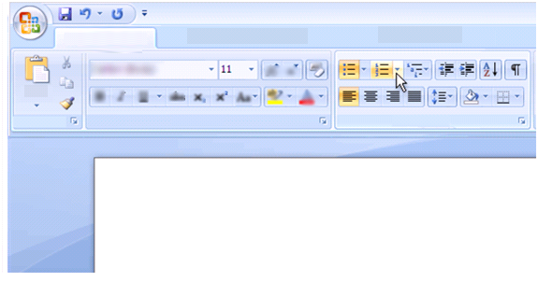
Тамгалармы, әллә саннармы?
Ялгыш типтагы исемлек төзедегезме? Тамгалар куеп, хәзер саннар әйбәтрәк булыр дип уйлыйсызмы?
Кайгырмагыз, берсеннән икенчесенә күчү бик җиңел.
Тѳп
Шрифт
Параграф
Меркурий
Венера
|
Исемлекнең берәр урынына чирттерегез һәм Тасмада Маркерлар яки Тәртибе төймәсенә чирттерегез.

Slide 50
Тамгалармы, әллә саннармы?
Әлеге төймәләрне яңа исемлекләр төзү өчен дә кулланырга мөмкин.
Тѳп
Шрифт
Параграф
Меркурий
Венера
|
Төймәгә басып, исемлекнең беренче пунктын кертә башлагыз, яки инде кертелгән текстны сайлап, Маркерлар яки Тәртибе төймәсенә басып, һәр абзацны исемлеккә әйләндерегез.
Notes:
Әлеге төймәләрнең икесе дә соңгы кулланылган исемлек тибын истә калдырачак һәм икенче тапкыр шул ук типны яңадан кулланачак. Шуңа күрә соңгы тапкыр кулланылган санлы исемлек чынлыкта хәрефле булган булса, яңадан Тәртибе төймәсенә басу хәрефле исемлек төзиячәк. Һәм соңгы тапкыр кулланылган тамга шакмак булса, икенче тапкыр шул ук шакмаклар кулланылачак.
Киңәш: исемлек төзегәч, аны тәртипкә салмакчы булсагыз (мәсәлән, алфавит тәртибендә), Тасмадагы Тѳп салынмасының Параграф төркемендәге Тәртипкә салу төймәсен кулланырга мөмкин. Шунысын онытмагыз: санлы исемлекне тәртипкә салганда исемлек объектлары гына тәртипкә салына, ә саннар кала (мәсәлән, 1 саны беренче булып калачак).

Slide 51
Тест 3, 1-нче сорау
Бер дәрәҗәле исемлек нәрсә ул?
Аерым пунктларында икенчел пунктлар булмаган исемлек.
Бер чигенештә булган тамгалар яки саннар исемлеге.
Бер пункттан торган исемлек.
Тамгаларны түгел, ә саннарны гына кулланган исемлек.

Slide 52
Тест 3, 1-нче сорау: Җавап
Аерым пунктларында икенчел пунктлар булмаган исемлек.
Бер дәрәҗәле исемлектә исемлек эчендә исемлек була алмый!

Slide 53
Тест 3, 2-нче сорау
Тамга буларак кара ноктаны кулланган тамгалы исемлекне автомат рәвештә төзү өчен нинди текст кертү зарур? (Бер генә җавапны сайлагыз.)
1. һәм буш ара
@ һәм буш ара
a. Һәм буш ара
* һәм буш ара

Slide 54
Тест 3, 2-нче сорау: Җавап
* һәм буш ара
Йолдызчык белән буш араны керткәч үк, яңа тамгалы исемлек төзелә.

Slide 55
Тест 3, 3-нче сорау
Текст чигенеше өстәге текст чигенешенә тигез булсын өчен нәрсә эшләргә кирәк? (Бер генә җавапны сайлагыз.)
Исемлекне бетерергә һәм линейкадагы чигенешләрне кулланып яңа абзацның башын тигезләргә.
Яңа исемлек пунктын өстәп, тамганы бетерер өчен BACKSPACE төймәсенә чирттерергә.
Яңа исемлек пунктын өстәп, ике тапкыр BACKSPACE төймәсенә басырга.
Яңа исемлек пунктын өстәп, яңадан ENTER төймәсенә басырга.

Slide 56
Тест 3, 3-нче сорау: Җавап
Яңа исемлек пунктын өстәп, тамганы бетерер өчен BACKSPACE төймәсенә чирттерергә.
Бу - абзацның чигенешен тигезләү өчен иң җиңел юл.

Slide 57
Дүртенче дәрес
Чик, күләгә яки тутыру эффектын өстәү

Slide 58

Чик, күләгә яки тутыру эффектын өстәү
Чик, күләгә яки тутыру эффекты котлау открыткалары өчен генә кулланылмый. Word’та текстны, таблица һәм шакмакларны, график объектларны һәм бөтен битләрне төрлечә аерып күрсәтү өчен төрле мөмкинлекләр бар.
Әлеге дәрестә сүз әзер һәм үзгәртелә торган параметрлар һәм аларны өстәү юллары турында барачак.
Бизәкле бит чиге һәм градиентлы тутыру эффекты булган график объект

Slide 59

Бик чикләре
Сез докукментның теләсә кайсы өлешенә тулы яки өлешчә чикләр өсти аласыз. Word күптөрле бит чикләрен тәкъдим итә: бизнес стилендәгедән алып, бизәк буларак кулланылган чиккә кадәр.
График бит чиге булган документ

Slide 60
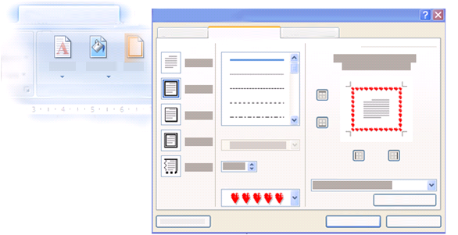
Бит чикләре
Бит макеты
Чикләр һәм буяу салу
Рамкалар
Бит Чикләре
Буяу салу
Сайлау мөмкинлеге бар:
Көйләү:
Стиль:
Алдан карап чыгу
Төс
Киңлек
Куллану:
Рәсем
Параметрлар…
Хуп
Баш тарту
Гомуми чик тибы гадәтидән алып күләгәле, өч үлчәмле, яисә үзегез көйләгән рәвештәгегә кадәр була ала.
Сызыкның стиле, төсе һәм калынлыгы көйләнә.
Документ рәсми булмаса һәм берәр төрле вакыйгага яки бәйрәмгә бәйләнгән булса, берәр сәнгатьчә стиль кулланып була.

Slide 61
Текст өчен чикләр һәм күләгә
Бит макеты
Чикләр һәм буяу салу
Рамкалар
Бит Чикләре
Буяу салу
Текстның яки рәсемнәрнең аерым өлешләрен чикләр эченә алып була. Бу аерып күрсәтү өчен эшләнә.
Көйләү:
Стиль:
Алдан карап чыгу
Төс
Киңлек
Куллану:
Рәсем
Параметрлар…
Хуп
Баш тарту
Чикләр һәм буяу салу диалог тәрәзен Тѳп салынмасындагы Параграф төймәсенә басып ача аласыз.

Slide 62
Тест 4, 1-нче сорау
Биткә чик өстәүнең иң җиңел юлы нинди? (Бер генә җавапны сайлагыз.)
Бит тирәсендә чик ясау.
Бит макеты салынмасының Бит фоны төркемендә Бит чикләре төймәсенә басу.
Бит тирәсендә таблица ясау.

Slide 63
Тест 4, 1-нче сорау: Җавап
Бит макеты салынмасының Бит фоны төркемендә Бит чикләре төймәсенә басу.
Шулай ук Тѳп салынмасында Параграф төркеменең Чикләр төймәсенә басып була.

Slide 64
Тест 4, 2-нче сорау
Бит чиге буларак нәрсә кулланылырга мөмкин? (Бер генә җавапны сайлагыз.)
Төрле типтагы чикләр, мәсәлән, өч үлчәмле һәм күләгәле.
Сызыкларның көйләүле стильләре, төсе һәм киңлеге.
Графикалы чикләр.
Югарыдагыларның барысы да.

Slide 65
Тест 4, 2-нче сорау: Җавап
Югарыдагыларның барысы да.
Сез башка чик типларын, сызык стильләрен, төсләрен һәм киңлеген сайлый аласыз. Шулай ук махсус вакыйгалар өчен графикалы чик көйләп була.

Slide 66

ӘЛЕГЕ ШАБЛОННЫ КУЛЛАНУ
Әлеге шаблон турында тулы мәгълүмат өчен искәрмәләр өлкәсен яки тулы искәрмәләр битен карагыз (Күренеш салынмасы).
Notes:
Әлеге шаблонны куллану
Әлеге Microsoft Office PowerPoint® шаблонында Word 2007 программасының яңа мөмкинлекләре һәм уңайлыклары турында өйрәтү материалы бирелгән. Ул бер төркем кешеләргә күрсәтү өчен һәм үзегез теләгәнчә көйләп булган итеп төзелгән.
Бу шаблон “Word 2007 белән эшне тизләтү” дип аталган Microsoft Office Online өйрәтү курсыннан яраштырылган.
Шаблонның мөмкинлекләре:
Башлам слайды: Беренче слайдта ширкәтегез исемен кертү өчен тутырткыч урнаштырылган. Кирәк булмаса, әлеге тутырткычны бетерергә мөмкин.
Анимация: Көйләүле анимация бөтен шаблонда кулланылды. Биредә Калку, Тарту, Юкка чыгу һәм Шахмат тактасы эффектлары бар. Барлык эффектлар да программаның элекке версияләрендә эшли: Microsoft PowerPoint 2000 версиясенә кадәр. Анимация эффектларын үзгәртү өчен Слайд-шоу сайлагына күчеп, Көйләүле анимациягә керегез һәм кирәкле параметрларны үзгәртегез.
Презентациядә Macromedia Flash анимациясе булса: Flash файлын уйнатыр өчен санагыгызда Shockwave Flash Object дигән Microsoft ActiveX® идарәтен теркәргә кирәк. Моның өчен Macromedia веб-төененнән Macromedia Flash Player’ның иң соңгы версиясен йөкләгез.
Слайд күчүләре: Презентация буена Юып төшерү күчүе кулланылды. Башкасын кулланырга теләсәгез, Слайд-шоу сайлагында Слайд күчүен сайлагыз һәм параметрларны көйләгез.
Онлайн курска гиперсылтамалар: Шаблонда бу кулланманың онлайн версиясенә сылтамалар бар. Сылтамалар сезне һәр дәреснең гамәли өлешенә һәм бу кулланма өчен нәшер ителгән Җәһәт белешмә картасына күчерер. Истә тотыгыз: Гамәли курсны карау өчен сездә Word 2007 программасы урнаштырылган булырга тиеш.
Өске һәм аскы колонтитуллар: Шаблонда курс исеме кертелгән колонтитул бар. Өске һәм аскы колонтитул диалог тәрәзендә колонтитулларны үзгәртергә яки бетерергә мөмкин (ул Күренеш сайлагында урнашкан).

